Slide 1
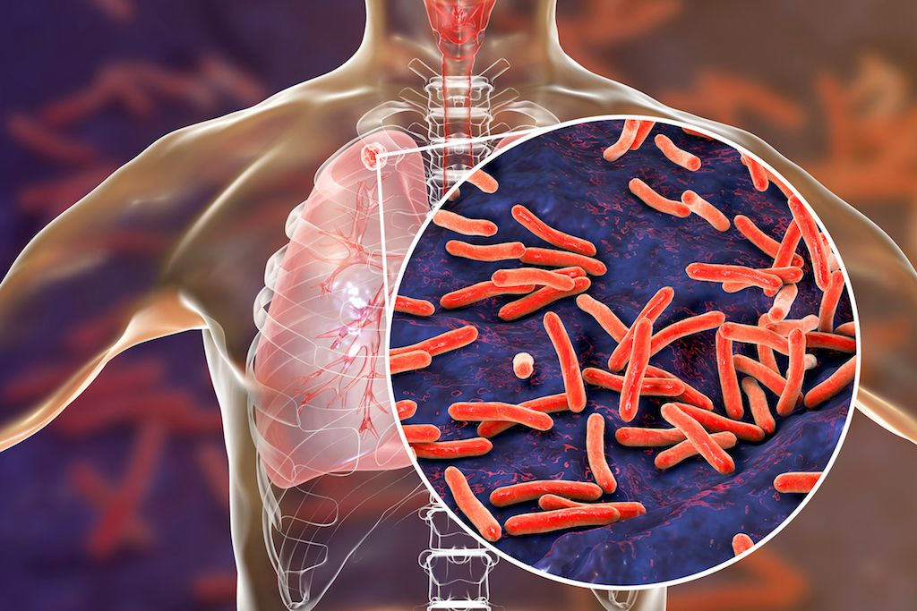
राजयक्ष्मा(tuberculosis)
Presented by: Guided by:
Tiwari Alok Dr. Gopal Das Gupta
Akanksha Singh Dr. Divya Singh

Slide 2
व्याधि परिचय
राजयक्ष्मा = राज + यक्ष्मा
जो राज करे अर्थात् 'राजा' 'रोग'
'राजा का रोग'
सर्वप्रथम यह रोग नक्षत्रों के राजा चन्द्र्मा को हुआ था| इसलिये इस रोग का नाम राजयक्ष्मा रखा गया|

Slide 3
निरुक्ति
'यक्ष मनिन् य़क्ष्यते पुज्यते इति यक्षमा'
-अर्थात् जो पुजा जाता है|अधिक कष्टकारी होने के कारण यक्ष्मा
की विशेष चिकित्सा की जाती है|
राजयक्ष्मा की पौराणिक कथा

Slide 4
प्रमुख संदर्भ ग्रन्थ
चरक संहिता: निदान स्थान - अध्याय 6
चरक संहिता: चिकित्सा स्थान- अध्याय 8
सुश्रुत संहिता: उत्तर तन्त्र - अध्याय 41
अष्टाङ्ग हृदय: निदान स्थान - अध्याय 5
अष्टाङ्ग हृदय: चिकित्सा स्थान- अध्याय 5
माधव निदान : (प्रथम खण्ड) अध्याय 10
भाव प्रकाश: (प्रथम खण्ड) अध्याय 11

Slide 5
यक्ष्मा के पर्याय
आचार्य चरक के अनुसार (च.चि.8/11):
1. क्रोध 2. शोष 3. रोगसमूह
4. यक्ष्मा 5. क्षय 6. तपेदिक
5. ज्वर 8. रोगराट 9. रोग
10. दु:ख
आचार्य सुश्रुत ने इसे अनेक रोगो का अनुगामी होने से तथा बहुत से रोगो के परोगामी होने से इसे
1. दुर्विक्षेप
2. दुश्चिकित्स्य
3. महाव्याधि
4. महाबल

Slide 6
निदान
विप्रकृष्ट निदान:
साहस
वेगावरोध
विषमाशन
क्षय
सन्निकृष्ट निदान:
प्रतिश्याय
कास
प्रसूति रोग
मधुमेह
शारीरिक कृशता
पोषणाभाव

Slide 7
निदान:-
अन्य सहायक कारण:
धूम्रपान
अतिमैथुन
अप्राकृतिक मैथुन
बाल विवाह

Slide 8
सम्प्राप्ति
"स्त्रोतसां सन्निरोधां,च रक्तादीनां च संक्षयात्|
धातुषमणां‍ च अपचयात् राजयक्ष्मा प्रवर्तते||"
(च.चि.8/40)

Slide 9
सम्प्राप्ति चक्र:
निदान सेवन
(विप्रकृष्ट + सन्निकृष्ट ++उपसर्ग
विषमाग्नि
आहार एवं धातुओं का उचित पाक नहीं हो पाता
कफ़ द्वारा मार्गावरोध
वात प्रकोप
रसादि धातु क्षय
यक्ष्मा

Slide 10
सम्प्राप्ति घटक:-
दोष - त्रिदोष (कफ़ प्रधान)
दूष्य- रसादि धातुयें(समस्त धातुयें)
अग्नि- अग्निमांद्य
स्रोतस् -रस, रक्तवह(समस्त स्रोतस्)
स्रोतोदुष्टि- संग
अधिष्ठान- सर्वशरीर एवं फ़ुफ़्फ़ुस
आशय - आमपक्वाशायोत्थ
स्वभाव- दारुण एवं चिरकारी
साध्य-असाध्य- कृच्छसाध्य

Slide 11
भेद:
कारणों के आधार पर:-
साहस जन्य
वेगसंधारण
क्षय जन्य
विषमाशन
लक्षओं के आधार पर:
त्रिरुप राजयक्ष्मा
षड् रुप राजयक्ष्मा
एकादश राजयक्ष्मा

Slide 12
पूर्वरुप:
प्रतिशाय
बीभत्सदर्शनम्
घृणित्वमश्नतश्चापि
बलमांसपरि‌‍क्षय:
स्त्रीमघमांसप्रियता
प्रियता चावगुण्ठने
मक्षिका घुण केशानां तृणानां पतनानि च
केशानां नखानां च अभिवर्धनम्

Slide 13
लक्षण:
त्रिरुप राजयक्ष्मा:-
अंसपार्श्वर्वाभितापश्च संताप: करपादयो:|
ज्वर: सर्वांड्ग्श्चेति लक्षणं राजयक्ष्मण:||(च.चि.8/52)
अंस तथा पार्श्व में अभिताप
हस्तपाद में संताप
सर्वाङ्ग शरीर में ज्वर
षड् रुप राजयक्ष्मा:-
कासो ज्वर: पार्श्वशूलं स्वरवर्चोगदो अरुचि: (च.चि. 8/46)
कास
पार्श्वशूल
अतिसार
ज्वर
स्वरभेद
अरुचि

Slide 14
लक्षण
एकादश रुप:-
कासोअसंतापो वैस्वर्यं ज्वर: पार्श्वशिरोरुजा:
छर्दनं रक्तकफयो: श्वास वर्चोगदो अरुचि:(च.चि.8/45)
कास
अंसताप
स्वरभेद
ज्वर
पार्श्वशूल
शिर:शूल
रक्तवमन
श्लेष्म छ्रर्दि
श्वास
अतिसार
अरुचि

Slide 15
साहसजन्य यक्ष्मा के लक्षण- | वेगसंधारणजन्य राजयक्ष्मा के लक्षण- | धातुक्षय जन्य यक्ष्मा के लक्षण- | विषमाशन जन्य यक्ष्मा के लक्षण-
शिर: शूल (Headache) | प्रतिश्याय (Rhinitis) | प्रतिश्याय (Rhinitis) | प्रतिश्याय (Rhinitis)
कास (Cough) | स्वरभेद (Hoarseness of voice) | ज्वर (Fever) | प्रसेक (Excessive salivation)
अरुचि (Anorexia) | अरोचक ( Anorexia) | अंगमर्द (Bodyache) | कास (Cough)
अतिसार (Diarrhoea) | कास (Cough) | कास (Cough) | वमन (Vomiting)
कण्ठोद्ध्वंस (Apnoea) | पार्श्वशूल (Costal pain ) | शिरो:शूल(Headache) | अरोचक (Anorexia)
स्वरभेद (Hoarseness of voice) | शिर:शूल (Headache) | अतिसार (Diarrhoea) | ज्वर (Fever)
पार्श्वशूल (Pain in costal region ) | अंसावमर्द (Shoulder pain) | श्वास (Dyspnoea) | अंसाभिताप (Pain in shoulder region)
जृम्भा (Yawning) | ज्वर (Fever) | पार्श्वशूल (Costal pain) | रक्तष्ठीवन (Haemoptysis)
उर:शूल | अंगमर्द (Bodyache) | अरुचि (Anorexia) | पार्श्वशूल (Chest pain)
ज्वर (Fever) | अतिसार (Diarrhoea) | स्वरक्षय (Loss of voice) | शिर:शूल (Headache)
रक्तष्ठीवन | वमन (Vomiting) | अंसताप (Shoulder pain) | स्वरभेद (Hoarseness of voice)

Slide 16
रोग | धातुक्षय | प्रधान/विशिष्ट लक्षण | अन्य लक्षण
शोष | ++ | धातुक्षय एवं बलक्षय | धातुक्षय जन्य लक्षण
राजयक्ष्मा | ++ | ज्वर | कास,श्वास,रक्त अंशशूल आदि
उर:‌‌क्षत | +++ | सरक्त एवं दुर्गन्धित कफष्ठीवन | उर:शूल,कास आदि
क्षीण | + | सरक्त मूत्र,पार्श्व, एवं कटि ग्रह | क्षय के अन्य लक्षण
‌क्षतज कास | ++ | उर:शूल युक्त भीषण कास | रक्तष्ठीवन एवं अन्य लक्षण
क्षयज कास | ++++ | सरक्त एवं सपूय तीव्र कास एवं प्राणक्षय | यक्ष्मा के अन्य लक्षण
रक्तपित | _+ | रक्तष्ठीवन | अन्य मार्गों से भी रक्त स्राव

Slide 17
साध्यासाध्यता
आचार्य चरक मतानुसार बल तथा मांस क्षीण हो जाने पर यक्ष्मा रोगी असाध्य हो जाता है। आचार्य सुश्रुत ने चिकित्सा (साध्य) तथा वर्ज्य (असाध्य) यक्ष्मा रोगी के निम्न लक्षण वर्णित किये हैं-
1. साध्य यक्ष्मा रोगी के लक्षण
ज्वर अनुबन्ध रहित (Afebrile)
शारीरिक तथा मानसिक बलयुक्त (Good Health)
क्रियासह (Able to tolerate therapeutic procedures)
आत्मवान् (संयमी) (Self disciplined)
दीप्ताग्नि (Good digestion)
मांसक्षय रहित (Non-emaciated)

Slide 18
साध्यासाध्यता
2. असाध्य यक्ष्मा रोगी के लक्षण
श्वेत नेत्रता
पर्याप्त भोजन करने पर भी जिसका शरीर निरंतर क्षीण होता हो
अण्डकोष तथा उदर पर शोथ
अन्न द्वेष
ऊर्ध्वश्वास पीड़ित
मूत्रकृच्छ्र

Slide 19
साध्यासाध्यता
आचार्य सुश्रुत के अनुसार:
1. साध्य यक्ष्मा रोगी के लक्षण-
ज्वरानुबंध रहित
क्रियासह
बलवान
संयमी
दीप्ताग्नि
मांस क्षय

Slide 20
साध्यासाध्यता
2. असाध्य यक्ष्मा रोगी के लक्षण:
एकादश रुप, षड् रुप या त्रिरुप ल‌क्षणों से युक्त बल एवं मांस हीन रोगी
पर्याप्त भोजन करने पर भी निरंतर क्षीण होने वाला रोगी
अतिसार
शुक्लाक्षता
अरुचि
उर्ध्वश्वास पीडित
मूत्रकृच्छ एवं बहुमूत्रता से पीडित

Slide 21
चिकित्सा
राजयक्ष्मा चिकित्सा सूत्र:
सर्वस्त्रिदोषजो यक्ष्मा दोषणां तु बलाबलम्
परीक्ष्यावस्थिकं वैद्य: शोषिण: समुपाचरेत्||
(च.चि.8/63)
चिकित्सा:
यक्ष्मा में विड मल कि रक्षा
यक्ष्मा में पथ्य प्रयोग
यक्ष्मा में मांस प्रयोग
- बकरे का मांस
यक्ष्मा मे पान प्रयोग

Slide 22
चिकित्सा
संशोधन चिकित्सा:
(1) बलवान व बहुदोष रोगी-
स्नेह्न
स्वेदन-
परिषेक - शिर प्रदेश
उपनाह - शिर,पार्श्व मे, अंस प्रदेश शूल मे
नाडी स्वेद - कण्ठ शिर पार्श्व प्रदेश
संकर स्वेद - कण्ठ पार्श्व शिर
मदु वमन
स्नेह्युक्त विरेचन
नस्य प्रयोग
घृत पान प्रयोग

Slide 23
चिकित्सा
राजयक्ष्मा योग:
जीवन्त्यादि घृत
दशमूलाघ घृत
रास्ना घृत
पज्च पज्चमूल घृत
बला घृत
यवानी षाड्व चूर्ण(अरुचि)
सितोफलादि चूर्ण(आर्द्र कास)
तालीशादि चूर्ण(शुष्क कास)
यक्ष्मा मे ज्वर नाशक द्रव्यों का प्रयोग
- पाठादि चूर्ण
- जम्बादि चूर्ण
- पज्चकोलादि घृत

Slide 24
चिकित्सा
अवगाहन
स्रोतो के विबन्ध को दूर करने के लिये
मर्दन
घृत ,तैल से मर्दन
उत्सादन
- जीवन्ती शीतवीर्य विकासा आदि से उत्सादन करें
स्नान
जीवनीयगण के द्र्व्यों के क्वाथ से स्नान
हर्षण
हर्षण कारक द्र्व्यों का प्रयोग
वैदिक चिकित्सा
देवव्यापाश्रय चिकित्सा
जुगुप्त चिकित्सा

Slide 25
Introduction
Tuberculosis (TB) is one of the most prevalent infection of human being and contributes considerably to illness and the death around the world. It is spread by inhaling tiny droplets of saliva from the cough or sneezes of an infected person. It is slowly spreading slowly chronic granulomatous, bacterial infection.
TB is the worlds second most common cause of death fron infection disease after HIV/AIDS

Slide 26
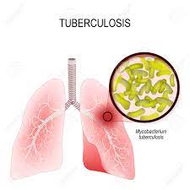
Definition
Tuberculosis is the infectious disease primarily affecting lung parenchyma is the most often caused by Mycobacterium Tuberculosis. It may spread to any part of the body including meninges, kidney, bones and lymph nodes.

Slide 27
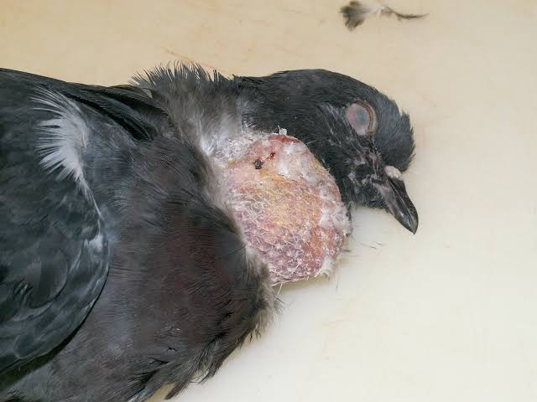
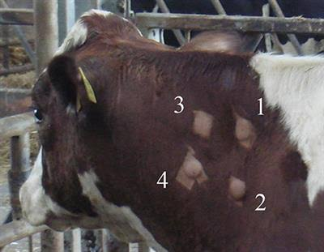
Types
PULMONARY TUBERCULOSIS
AVIAN TUBERCULOSIS
(micobacterium avium; of birds)
BOVINE TUBERCULOSIS
(mycobacterium bovine i.e cattle)
MILIARY TUBERCULOSIS/DISSEMINATED \TUBERCULOSIS(invade the blood stream and spread to all body organ).

Slide 28
Epidemiology

Slide 30
Risk Factors
Close contact with person who has active TB.
Immuno compromised status.
Drug abuse and alcoholism.
Pre existing medical condition(diabetes milletus, chronic renal failure).
Immigrates from countries with higher incidence of TB.
Lack of adequate health care.
Living in substandard condition.
Occupation(health care workers.

Slide 31
Patho-Physiology

Slide 32
Patho-Physiology:
Initial infection or primary infection.
Entry of microorgansim through droplet nuclei.
Bacteria is transmitted to alveoli through airways.
Deposition and multiplication of bacteria.
Bacilli are transported to other part of the body via blood stream and phagocytosis by neutrophils and macrophages.

Slide 33
Patho-physiology:
Mycobacterium.
Pulmonary alveoli.
Immune system has lodged in(alveolar macrophage.
Detect presence of pathogen and engulf the bacteria.
Mycobacterium bacteria inhibits the macrophages (phagosome + lysosome to forms phagolysosome and remains proteected inside the macrophages.

Slide 34
Patho-physiology
Start replication inside macrophages
Primary infection occur
Cell mediated immunity gets activated, surrounds the cell to from granuloma (3 weeks)
Leads to necrosis of tissues at infection site ( TERMINUS GONE FOCUS)
Invovle nearby lymph nodes (CONE COMPLEX)
Calcification of cone complex(LATENT .TB)

Slide 35
CLINICAL MANIFESATION

Slide 36
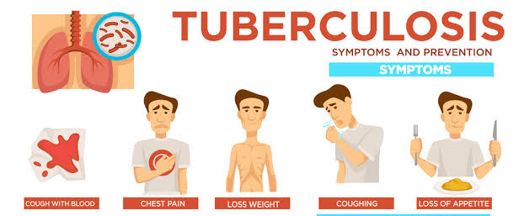
Clinical manifesation
Persistent cough
Chest pain.
Coughing with bloody sputum.
Dyspnea.
Urine discoloration
Fever with chills.
Fatigue.
Orthopnoea (discomfort in breathing in any position except sitting or standing position)

Slide 37
Milliary TB
This disease is the result of acute diffuse tubercle bacilli via bloodstream.
It is difficult to diagnose.
Because chest X-ray may be entirely normal
Mantoux test may also be negative.

Slide 38
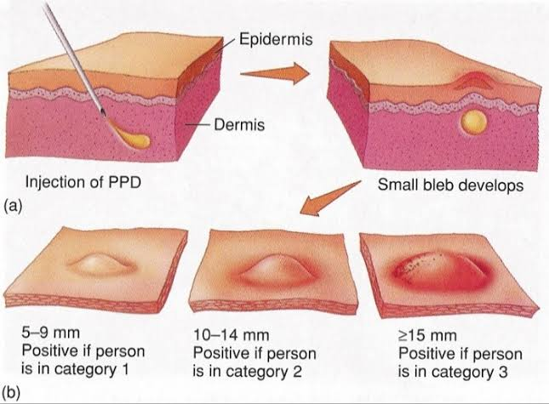
Diagnosis:
Mantoux tuberculin test(TST):
It is carried out by injecting 1 TU of PPD(purified protein derivative) in 0.1 ml on the flexor surface of forearm intradermally.
WHO advocates “PPD-RT-23 with tween 80” preparation for testing.
Result is read out after 72 hours of injection by seeing the diameter of induration.

Slide 39
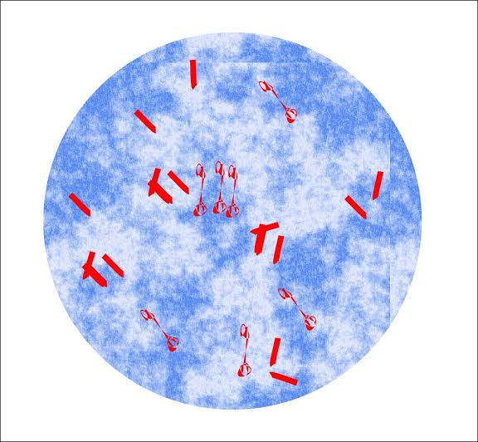
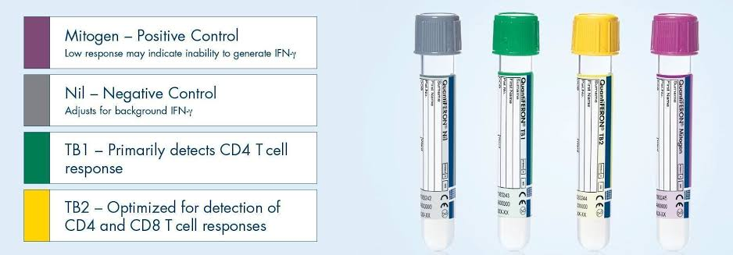
Diagnosis:
Sputum culuture test for AFB
(acid fast bacillus)
Blood test
Biopsy of the affected tissue(rare)
Chest CT scan
Interferon- gamma release blood test such as the QFT(QuantiFERON- gold test) to test for TB infection.
Thoracentesis.

Slide 40
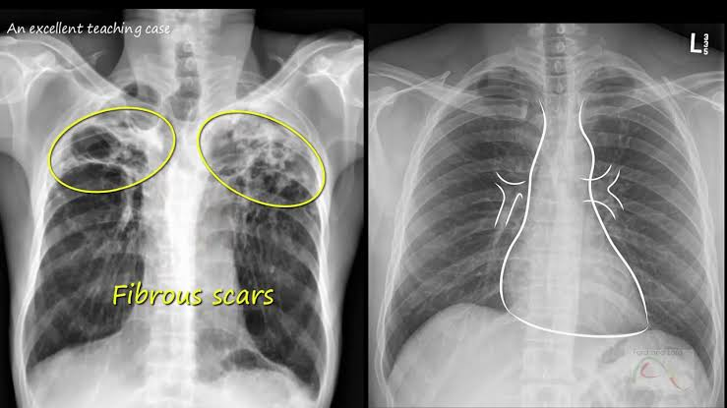
Diagnosis
X-ray-

Slide 41
Management

Slide 45
Dosage regimen
Intensive phase + continuation phase
HREZ(2 month)+ HRE (4 month)

Slide 46
DOTS
DOTS- Directly observed treatment, short- course
DOT mean that a trained health care worker or other designated individual provides the prescribed TB drugs and watches the patient swallow every dose.

Slide 47
Multi- Drug Resistance TB
TB caused by strains of mycobacterium tuberculosis that are resistant to at least isoniazid and rifampicin, the most effective anti-TB drug.
Globally, 3.6% are estimated to have MDR-TB.
Almost 50% are MDR-TB cases worldwide are estimated to occur in china and india.

Slide 48
Extensively Drug Resistance TB
Extensively Drug Resistance TB(XDR-TB) is a form of TB caused by bacteria that are resistant to isoniazid and rifampicin (i.e.MDR-TB) as well as any fluoroquinolone and any kind of the second-line anti TB injectable drugs (amikacin,kanamycin or capreomycin)

Slide 50
HIV associated TB
The HIV virus damage the body's immune system and accelerates the speed at which TB progresses from a harmless infection to a life threatening condition.
The estimated 10% activation of dormant TB infection over the life span of an infected person, is increased to 10% activation in one year ,if HIV infection is superimposed.
It is the oppurtunistic infection that most frequently kills HIV- positive people.

Slide 51
Diagnosis of TB in people with HIV
HIV positive people with pulmonary TB may have a higher frequency of having sputum negative smears.
the tuberculin test often fails to work, because the immune system have been damaged by HIV;It may not even show a response even though the person is infected with TB.
chest Xray will show less cativation.
cases of extra pulmonary TB are more common.

Slide 52
THANK YOU………..

